Slide 1

Правила безопасного поведения при купании и нахождении вблизи водоёмов

Slide 2
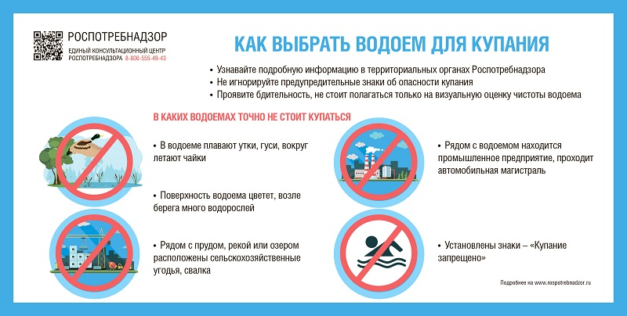

Slide 3


Slide 4
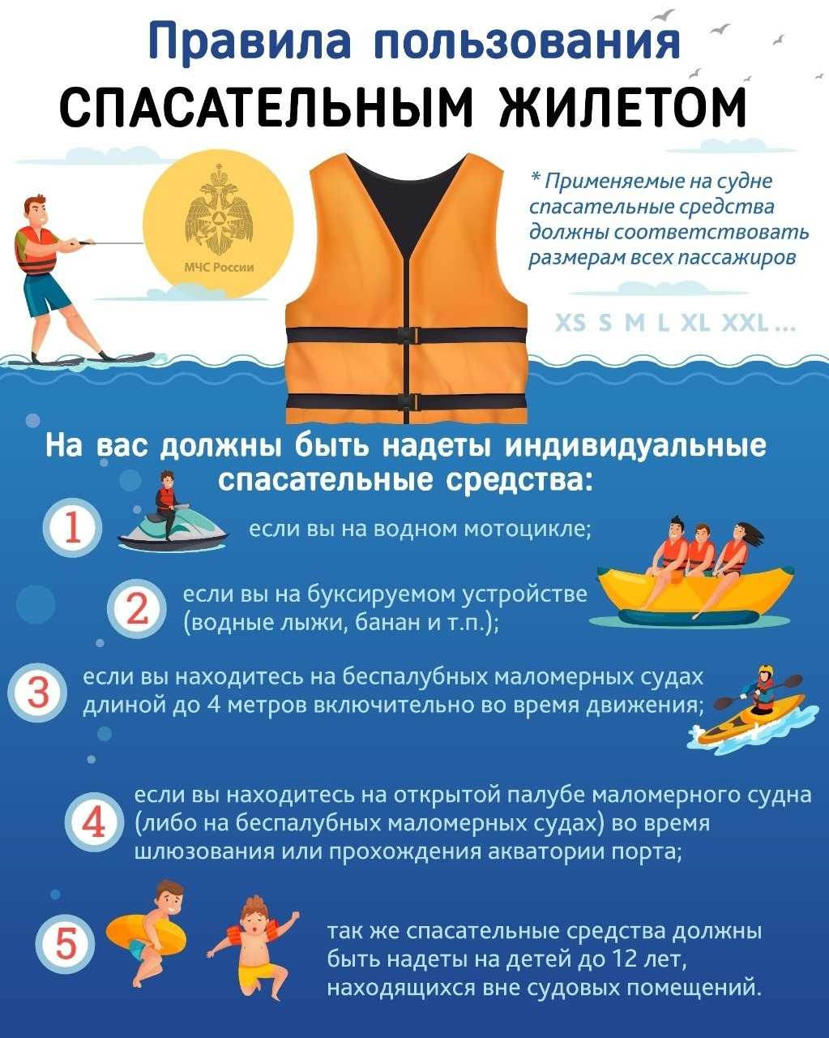
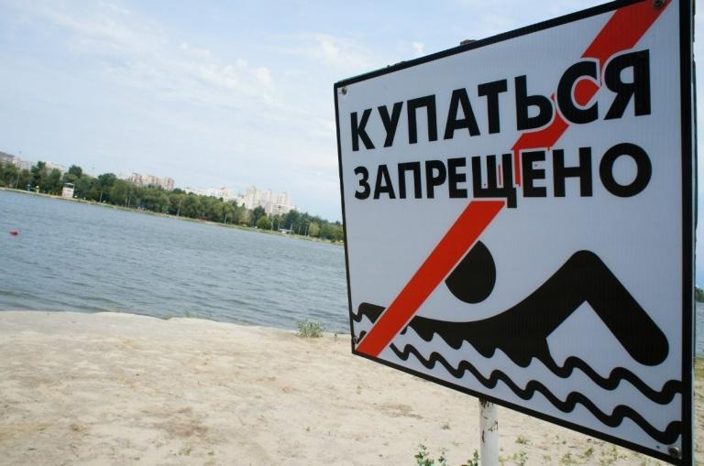

Slide 5
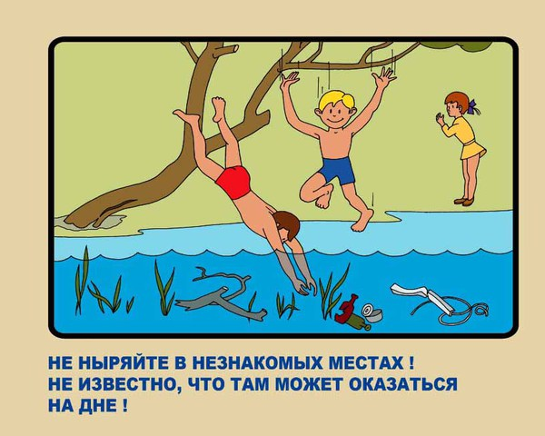

Slide 6
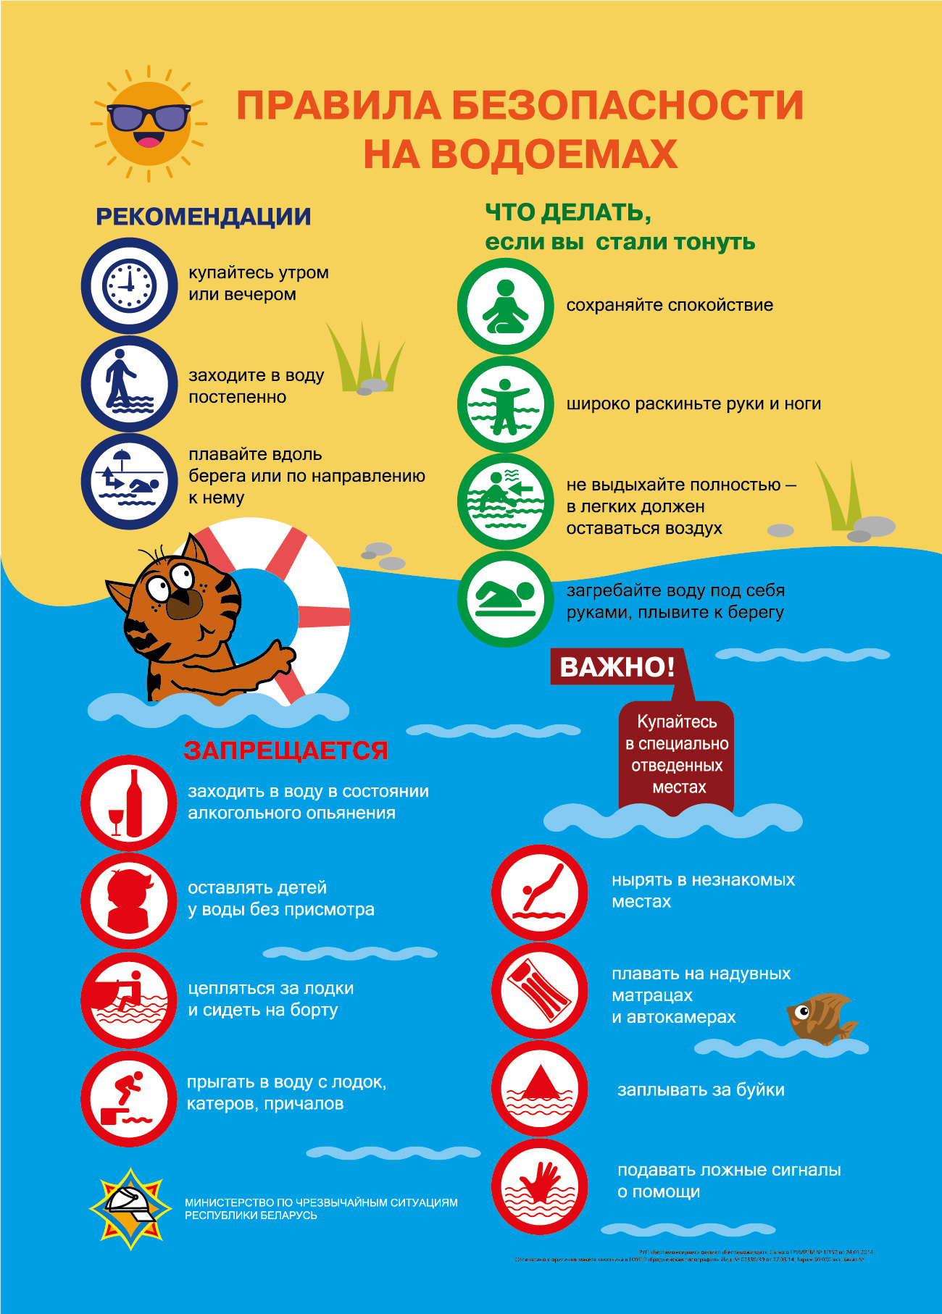
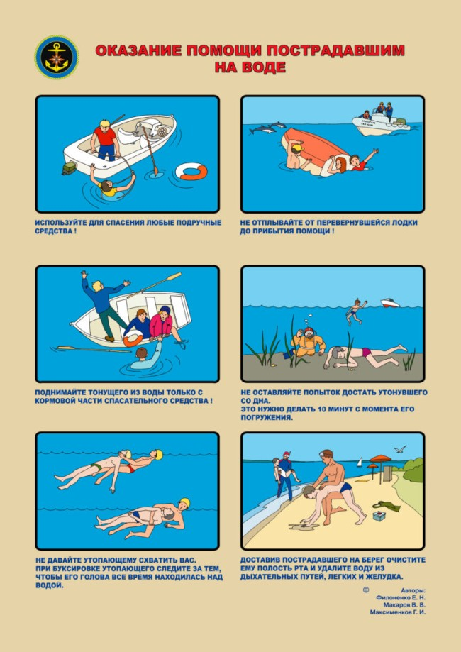

Slide 7


Slide 8
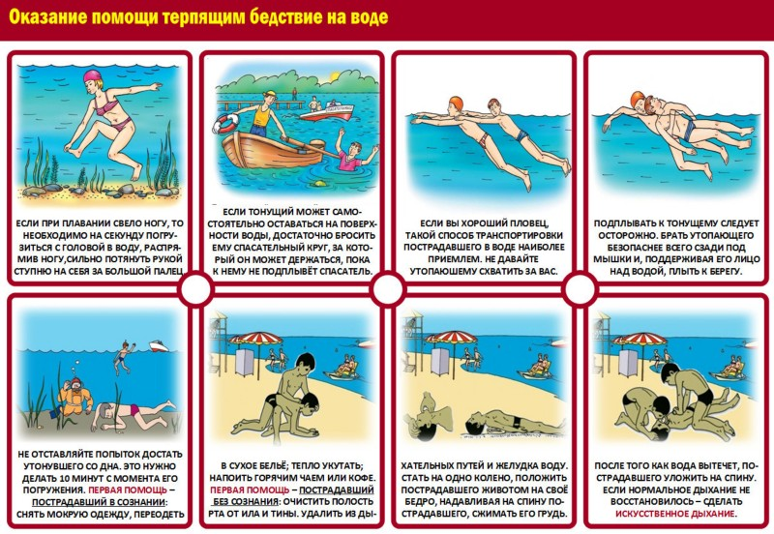
Инструкция по оказанию первой помощи людям, терпящим бедствие на воде

Slide 9

Памятка о запрете сжигания травы

Slide 10
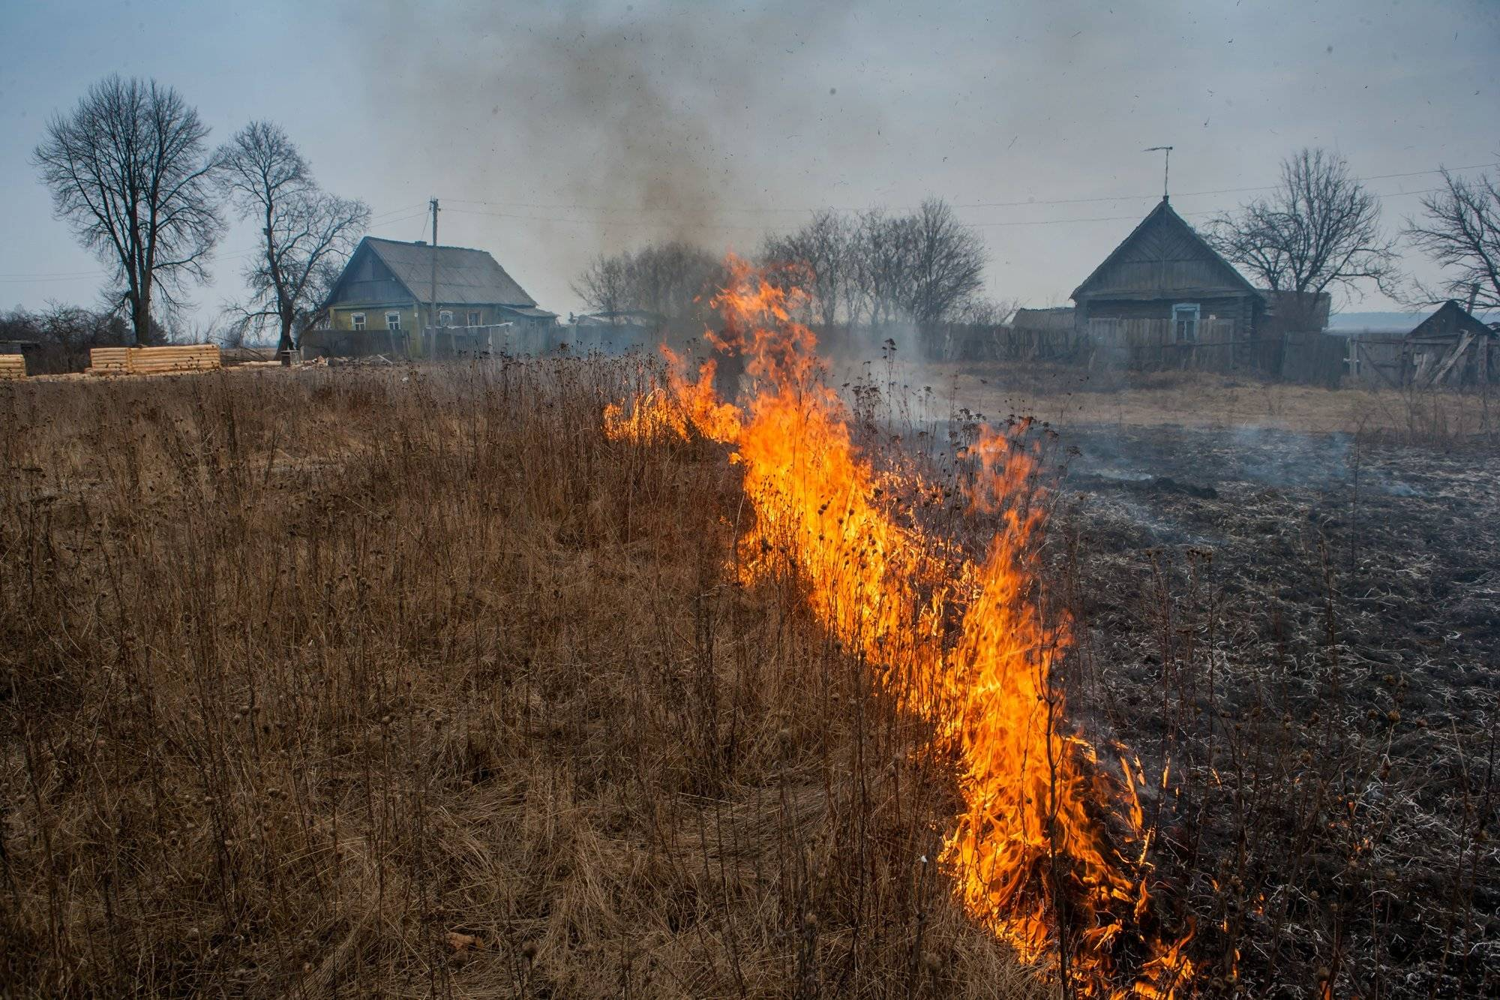

Slide 11
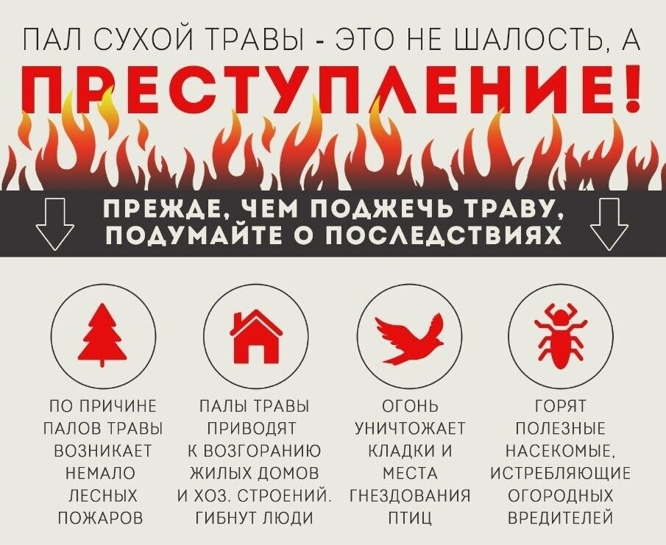

Slide 12
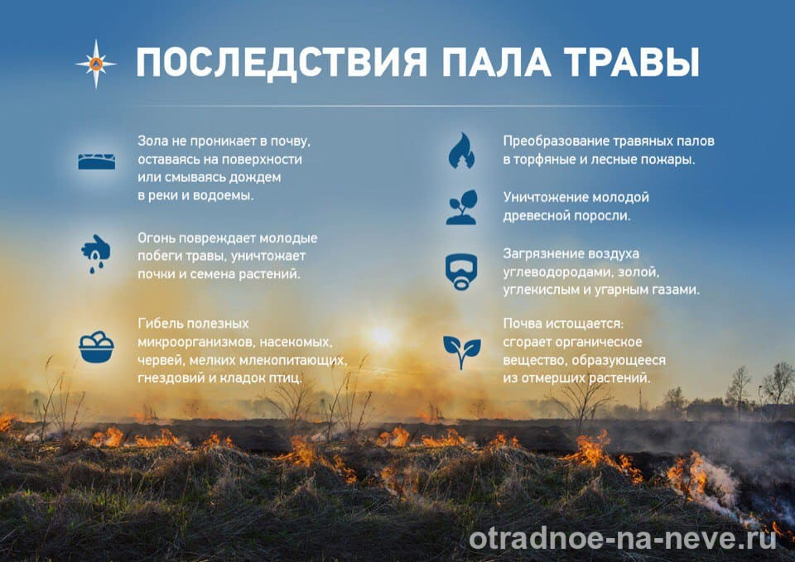

Slide 13
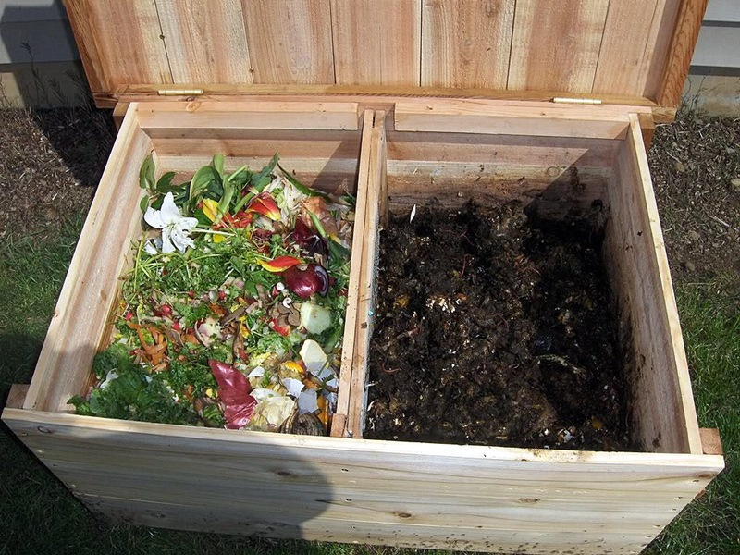
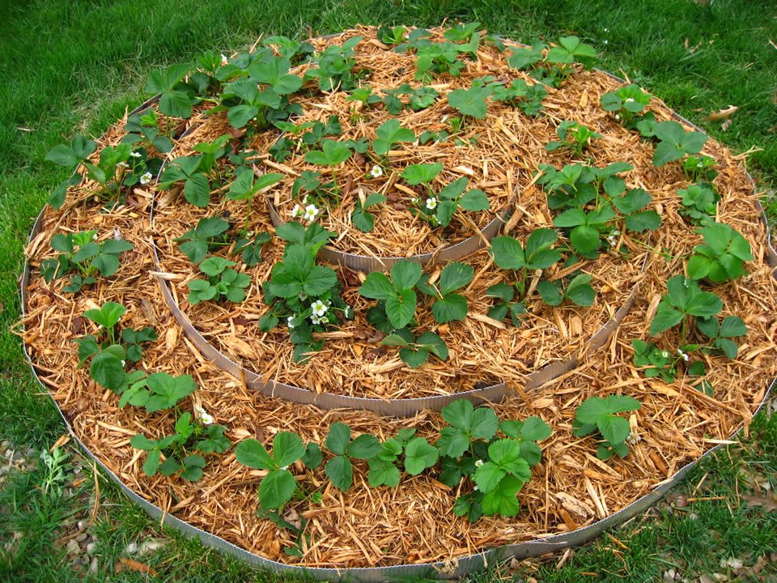
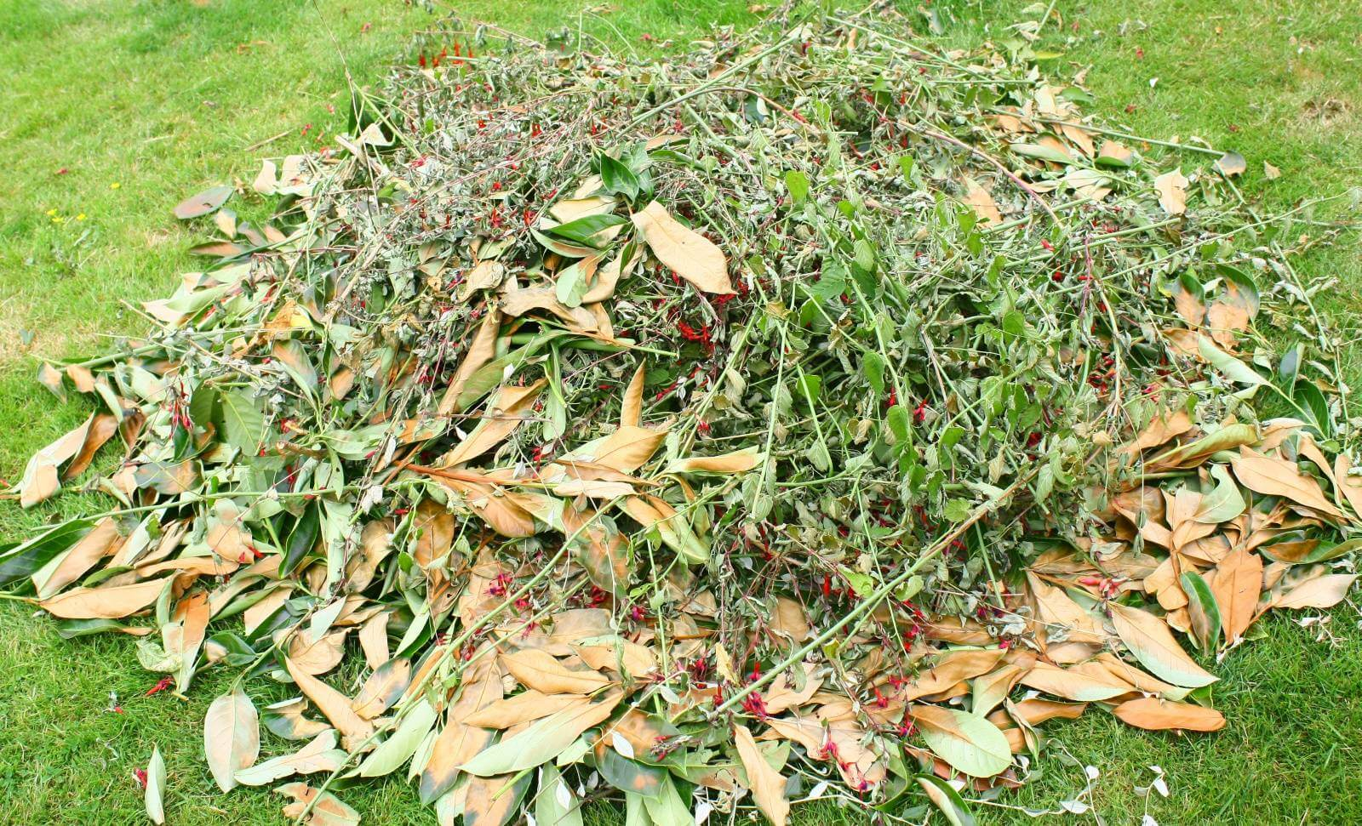
Альтернативы сжиганию травы

Slide 14

Памятка для родителей об ответственности за детей во время майских праздников

Slide 15
УВАЖАЕМЫЕ РОДИТЕЛИ!
Приближаются майские праздники. В это время у детей появляется больше свободного времени, они чаще предоставлены сами себе.
Не всегда детские занятия могут быть безопасны. Повышенная опасность подстерегает детей на дорогах, у водоёмов, в лесу, на игровых площадках, в садах, во дворах по причине отсутствия должного контроля со стороны взрослых и незанятость детей организованными формами досуга. Чтобы отдых детей был здоровым и безопасным, родителям следует быть всегда бдительными и предельно внимательными.
Необходимо помнить ряд правил и условий при организации отдыха детей с родителями, родственниками, друзьями (на даче или в деревне у бабушки). Свободное время в представлении детей – едва ли не единственное пространство, где существует особый мир, где правят фантазии и игра, где действуют иные, чем в мире взрослых, правила поведения. Здесь ценится то, что с трудом укладывается в сознании родителей, здесь можно самому решить, на что потратить силы и время. Именно поэтому следует грамотно организовать досуг своего ребёнка. Формируйте у детей навыки обеспечения личной безопасности.

Slide 16


Slide 17
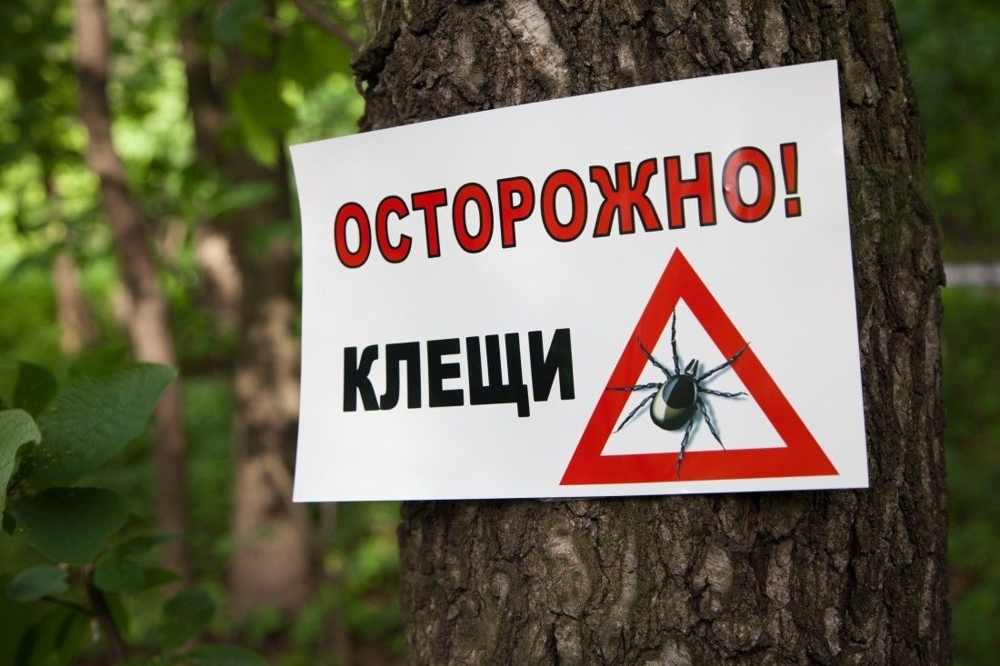

Slide 18
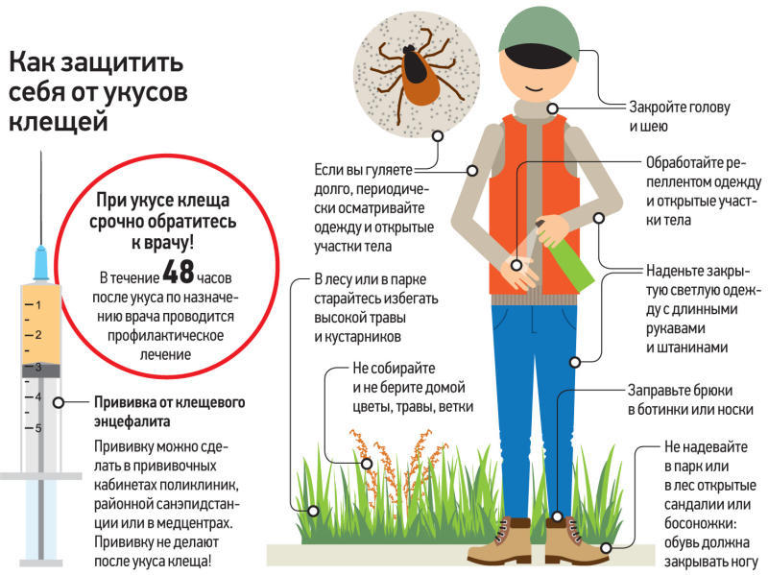

Slide 19
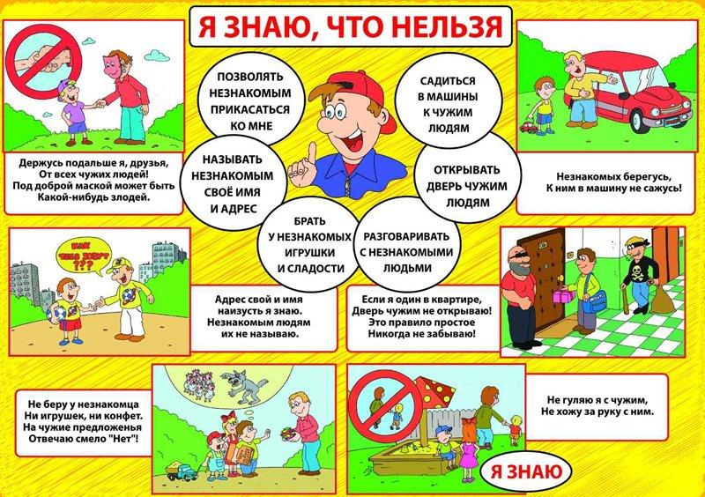
Правила нахождения несовершеннолетних в общественных местах

